Slide 1
escuela POLITÉCNICA DEL EJÉRCITO
DEPARTAMENTO DE SEGURIDAD Y DEFENSA
“ESTUDIO DE LANUTRICIÓN DE LAS CADETES MUJERES
Y SU INCIDENCIA EN LA FORMACIÓN FÍSICA DURANTE
EL PERIÓDO 2010 - 2011”
KDTE. C.B RAMONES A. DIEGO R.
KDTE. INT. CHICAIZA P. CARMEN L.

Slide 2
ÍNDICE GENERAL
MARCO TEÓRICO
CAPÍTULO I:
PLANTEAMIENTO DEL TEMA DE INVESTIGACIÓN
OBJETIVOS Y JUSTIFICACIÓN
HIPÓTESIS DE INVESTIGACIÓN
CAPÍTULO II:
ANTECEDENTES DE LA INVESTIGACIÓN
MARCO TEÓRICO
CLASIFICACIÓN DE LOS ALIMENTOS
NECESIDADES CALÓRICAS
MEDIDAS ANTROPOMÉTRICAS
NUTRICIÓN Y DEPORTE
CAPÍTULO III:
PARADIGMA DE LA INVESTIGACIÓN
NIVEL Y TIPO DE INVESTIGACIÓN
POBLACIÓN Y MUESTRA
ENCUESTA
CAPÍTULO IV:
CONCLUSIONES Y RECOMENDACIONES
CAPÍTULO V:
PROPUESTA

Slide 3
PLANTEAMIENTO DE LA INVESTIGACIÓN
CAPÍTULO
I
COMEDOR
CANTINA

Slide 4
OBJETIVO Y JUSTIFICACIÓN
OBJETIVO GENERAL:
NUTRICIÓN
ESTADO FÍSICO Y CORPORAL
OBETIVOS ESPECÍFICOS:
PROBLEMAS NUTRICIONALES
GUÍA ALIMENTARIA
CONFERENCIAS

Slide 5
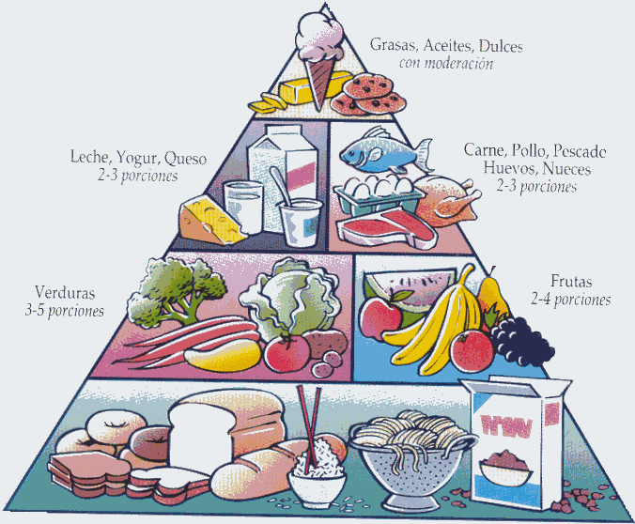
JUSTIFICACIÓN
DESCONOCIMIENTO DE LA FUNCIÓN DE LOS NUTRIENTES
MAL INTERPRETAN
ALIMENTACIÓN-ACTIVIDAD FÍSICA
PREFERENCIA

Slide 6
HIPÓTESIS DE LA INVESTIGACIÓN
¿LA FALTA DE BUENA NUTRICIÓN DE LAS CADETES MUJERES EN LA ESMIL ES UN FACTOR QUE INFLUYE EN EL RENDIMIENTO FÍSICO?

Slide 7
ANTECEDENTES DE LA INVESTIGACIÓN
CAPÍTULO II
MAL CONSUMO DE ALIMENTOS
CANTINA
PROBLEMAS DE NUTRICIÓN
FALTA DE CONOCIMIENTO

Slide 8
Hábitos alimentarios
Mundo Occidental se caracterizan:
cuantitativamente
cualitativamente
Nacen en la Familia
Medio escolar
Medio social
Evolución del comportamiento alimentario
Sociedad sufre evolución de hábitos alimentarios

Slide 9
NECESIDADES CALÓRICAS
UN ALIMENTO ÓPTIMO OBTIENE EL TOTAL DEL APORTE ENERGÉTICO DE LA SIGUIENTE FORMA:
50% HIDRATOS DE CARBONO
30-35% GRASAS
15% PROTEÍNAS
IMC:
DE 13 O MENOR : DEFICIENTE
DE 13.1 – 17.9 : MENOR QUE EL
DE 18.0 – 22.9: NORMAL
DE 23.0 – 27.9 : NORMAL
DE 28.0 O MAYOR : SUPERIOR AL NORMAL OBESIDAD

Slide 10
MEDIDAS ANTROPOMÉTRICAS
CANTIDAD DE GRASA EN NUESTRO CUERPO
MEDICIÓN DE LOS PLIEGUES CUTÁNEOS

Slide 11
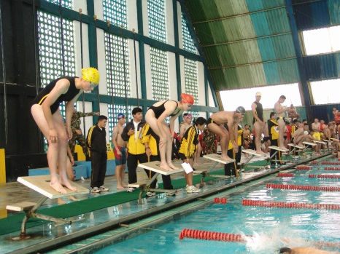
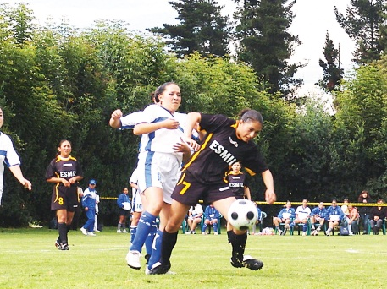
ACTIVIDAD FÍSICA
TOLERANCIA
VELOCIDAD
RESISTENCIA
FUERZA

Slide 12
PARADIGMA DE LA INVESTIGACIÓN
CAPÍTULO III
CUALITATIVO
CUANTITATIVO

Slide 13
NIVEL Y TIPO DE INVESTIGACIÓN
BIBLIOGRÁFICA
DESCRIPTIVA

Slide 14
POBLACIÓN Y MUESTRA
POBLACIÓN:
CADETES DE PRIMER CURSO MILITAR:
22
CADETES DE SEGUNDOCURSO MILITAR:
18
CADETES DE TERCERO CURSO MILITAR:
25
CADETES DE CUARTO CURSO MILITAR:
15
CADETES ESPECIALISTAS:
11

